Slide 1
test
.pptからのテキスト抽出

Slide 2
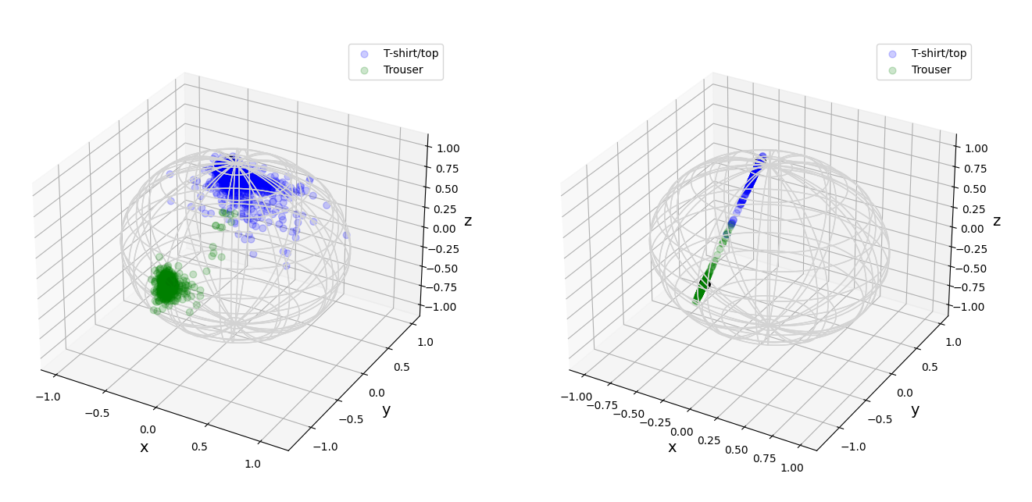
前回までの進捗
ヒストグラムの作成
データ点からクラス中心をつないだ直線上に垂線の足を引く
線分内に垂線の足が来るデータのみ使用
クラス2のデータ
クラス1のデータ
クラス中心1
（目的クラス）
クラス中心2
除外
除外
test data（各クラス5000枚の分布を使用）

Slide 3
center of noise clustering to train data
(root gamma=0.3) （内分比0.05:0.95）
 |  | T-shirt /top | Trouser | Pullover | Dress | Coat | Sandal | Shirt | Sneaker | Bag | Ankle boot
α=0 | 正解 | 34 | 85 | 26 | 21 | 21 | 63 | 15 | 84 | 67 | 82
 | 不正解 | 1 | 0 | 1 | 1 | 0 | 0 | 0 | 1 | 0 | 1
α=0.1 | 正解 | 12 | 70 | 8 | 17 | 10 | 55 | 4 | 49 | 29 | 53
 | 不正解 | 0 | 0 | 0 | 0 | 2 | 0 | 0 | 0 | 0 | 0
α=0.2 | 正解 | 11 | 39 | 7 | 11 | 1 | 36 | 1 | 25 | 13 | 50
 | 不正解 | 0 | 0 | 0 | 0 | 0 | 0 | 0 | 0 | 0 | 0
α=0.3 | 正解 | 4 | 44 | 6 | 15 | 8 | 25 | 0 | 24 | 5 | 14
 | 不正解 | 0 | 0 | 0 | 1 | 2 | 0 | 0 | 0 | 0 | 0
α=0.4 | 正解 | 0 | 20 | 5 | 2 | 10 | 10 | 9 | 9 | 0 | 20
 | 不正解 | 0 | 0 | 1 | 0 | 3 | 0 | 2 | 0 | 0 | 0
正解の最大値：100
不正解の最大値：900
Notes:
1.クラス中心の算出方法を変更したことで、正解数が増加
2.αの増加によって、正解数が減少していく。不正回数が減少する箇所もあるが、逆に増加する箇所も見られる。
α=0.2で不正回数0にすることに成功。内分点1:9の場合やα=0.1の時も良い結果と言えそう。

